Slide 1
计算机组成原理团队作业汇报
组名:嗯造CPU组
组员:王路阳、黄俊源、宁宇轩、唐继民
指导老师:谭志虎

Slide 2
目录
CONTENTS
PART 02
实现方法
PART 01
项目简介
PART 03
成果展示

Slide 3
PART 01
项目简介

Slide 4

我们的团队作业是在32*32的led点阵上面完成迷宫游戏,利用到了logisim平台提供的led点阵、键盘来完成游戏交互

Slide 5
PART 02
实现方法

Slide 6
交互界面
硬件实现
软件实现
1
2
3
交互界面由led点阵,选择关卡的按钮,以及键盘组成.
键盘的输入需要完成中断逻辑,这里利用到之前已经设计好的单级中断cpu
这部分的重点是点阵信息的导入和中断逻辑

Slide 7
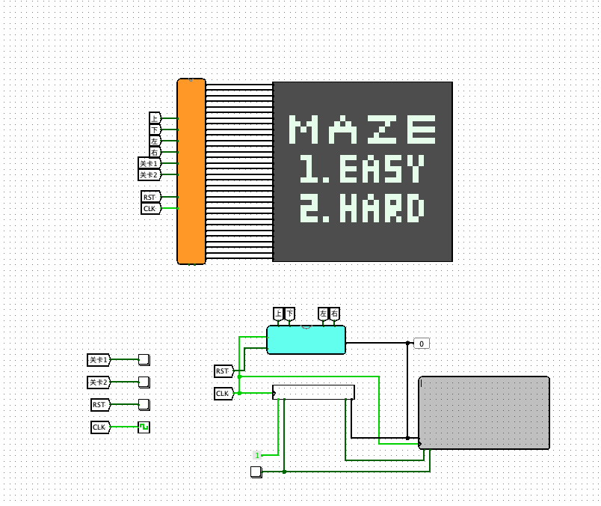
交互界面
初始点阵无任何信息也就是全黑,在完成点阵信息导入后会展现如左图所示界面,选择关卡1或2的按钮按下即可进入对应关卡.迷宫起点在右上角,终点为左下角,点击键盘部件按下wasd可以控制上下左右行动,并且右侧灰色屏幕上会显示所有进行过的操作.在完成游戏后界面会出现SUCCESS!
PPT模板 http://www.1ppt.com/moban/

Slide 8
硬件逻辑
硬件由团队CPU、存储部件、交互部件组成。
团队CPU采用的是单周期单级中断，共包括六个中断服务例程，两个用于生成不同的游戏模式，其余四个表示四种键盘输入的外部IO中断。
存储用于实现用户界面点阵数据的存储，这里设计成两级存储结构。第一级存储器和内存区域同步，每个时钟周期同步更新点阵数据，第二级存储直接显示在用户界面的点阵信息，在中断服务例程返回前进系统调用从第一级中获取更新的数据。
交互部件用于显示迷宫和键盘操作，这部分只需要再原基础上对keyboard组件的输入数据设计组合逻辑电路进行解析。
PPT模板 http://www.1ppt.com/moban/

Slide 9
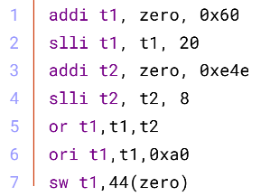
软件逻辑
首先是点阵信息载入，这部分需要做到32位立即数载入，由于RISCV的I类指令只能做到12位立即数，所以我们将32位置分成三次载入。具体实现代码如下。
PPT模板 http://www.1ppt.com/moban/

Slide 10
软件逻辑
其次是中断逻辑，以向左移动为例，其他情况不再赘述，首先是合法性检测，这部分只需要判断左边是否存在围墙，对应到汇编代码即为判断该行数据在该位置是否为1.这部分需要ccba扩展指令sll和srl指令的支持。其次是终点检测，迷宫设计是终点对应坐标为(32,32)，这部分可以用beq指令完成。最后是操作合法时位置的修改。由于只修改了一位可以用or指令完成。
PPT模板 http://www.1ppt.com/moban/

Slide 11
PART 03
成果展示

Slide 12
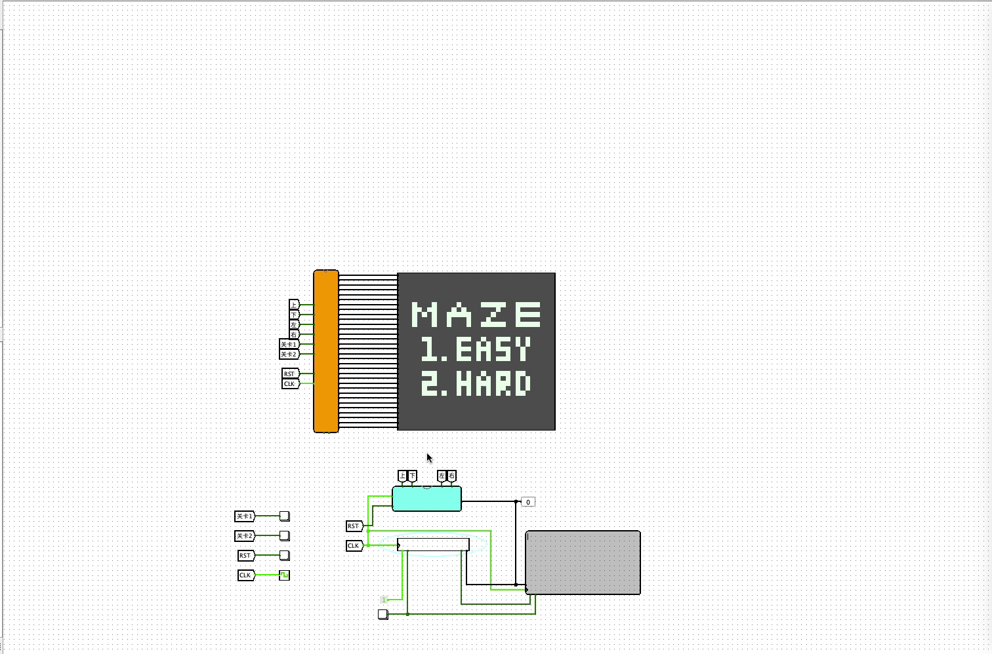
成果展示

Slide 13
谢谢观赏

Slide 14

可以在下列情况使用
个人学习、研究。
拷贝模板中的内容用于其它幻灯片母版中使用。
不可以在以下情况使用
任何形式的在线付费下载。
网络转载、线上线下传播。
PPT模板： www.1ppt.com/moban/ 行业PPT模板：www.1ppt.com/hangye/
节日PPT模板：www.1ppt.com/jieri/ PPT素材： www.1ppt.com/sucai/
PPT背景图片：www.1ppt.com/beijing/ PPT图表： www.1ppt.com/tubiao/
优秀PPT下载：www.1ppt.com/xiazai/ PPT教程： www.1ppt.com/powerpoint/
Word模板： www.1ppt.com/word/ Excel模板： www.1ppt.com/excel/
个人简历： www.1ppt.com/jianli/ PPT课件： www.1ppt.com/kejian/
手抄报： www.1ppt.com/shouchaobao/ 试题下载： www.1ppt.com/shiti/
教案下载： www.1ppt.com/jiaoan/ 字体下载： www.1ppt.com/ziti/

